Slide 1







KHỞI ĐỘNG

Slide 2



KHÁM PHÁ

Slide 3


Slide 4



Biến đổi hóa học xảy ra khi có sự tạo thành chất mới. Người ta có thể nhận ra sự biến đổi này nhờ vào sự thay đổi tính chất của chất (ví dụ như màu sắc, mùi, vị, tính tan,...)

Slide 5


Biến đổi hóa học xảy ra khi nào?
Biến đổi hóa học xảy ra khi có sự tạo thành chất mới

Slide 6
Người ta có thể nhận ra sự biến đổi này nhờ vào đâu?
Người ta có thể nhận ra sự biến đổi này nhờ vào sự thay đổi tính chất của chất

Slide 7
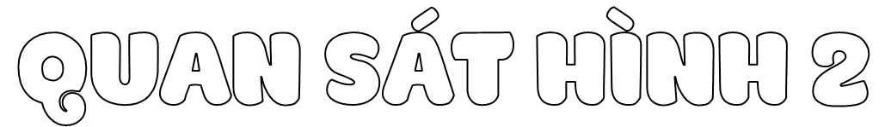
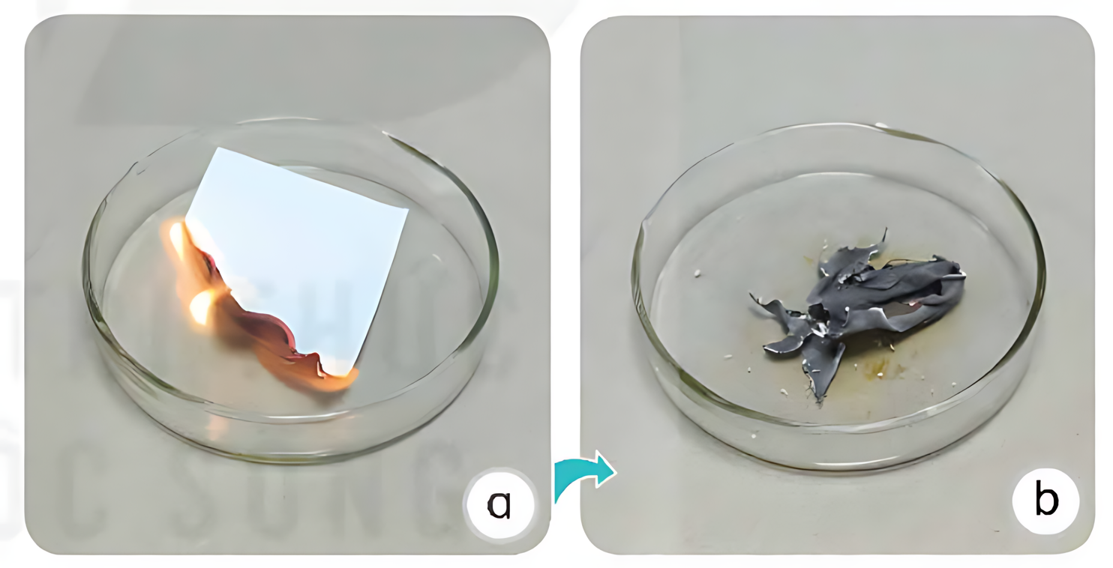

Slide 8

+ Màu sắc và hình dạng mẩu giấy trước và sau khi đốt thay đổi như thế nào?
+ Biến đổi nào đã xảy ra?

Slide 9
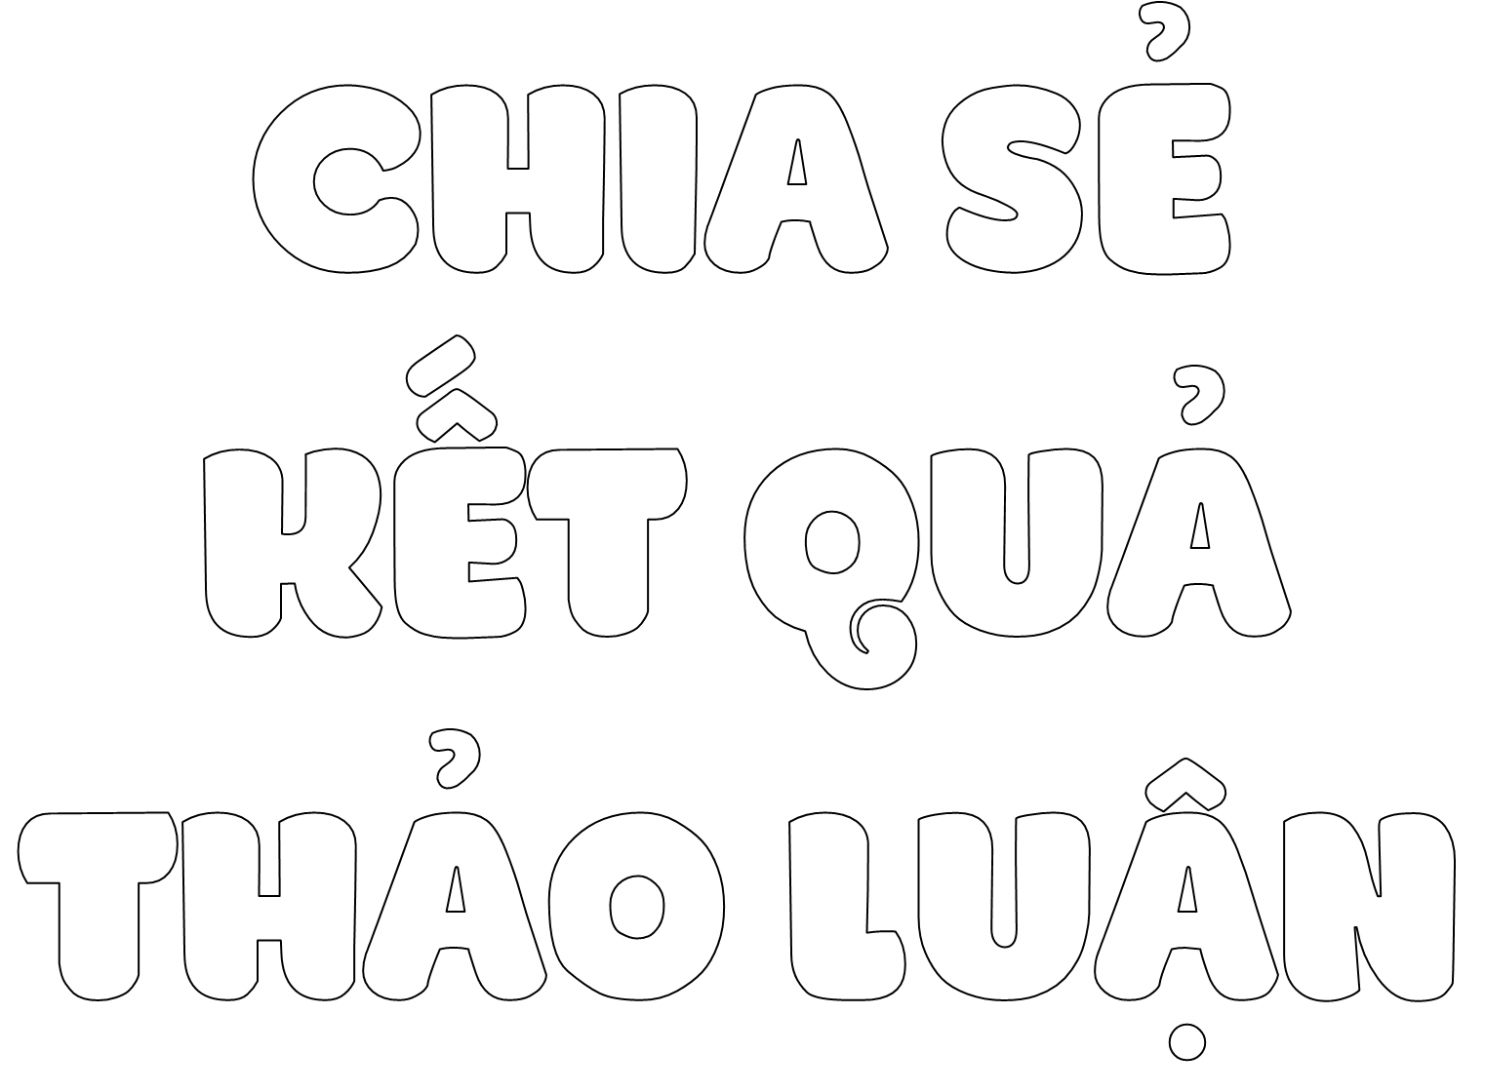

Slide 10
Ban đầu: màu trắng, hình chữ nhật;
Sau khi đốt cháy: màu đen, không có hình dạng xác định. Biến đổi hoá học đã xảy ra.
KẾT LUẬN

Slide 11

TRÌNH BÀY SỰ BIẾN ĐỔI CHẤT CỦA ĐƯỜNG

Slide 12
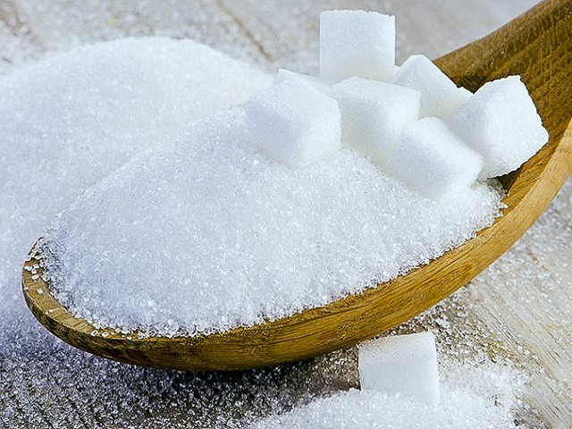

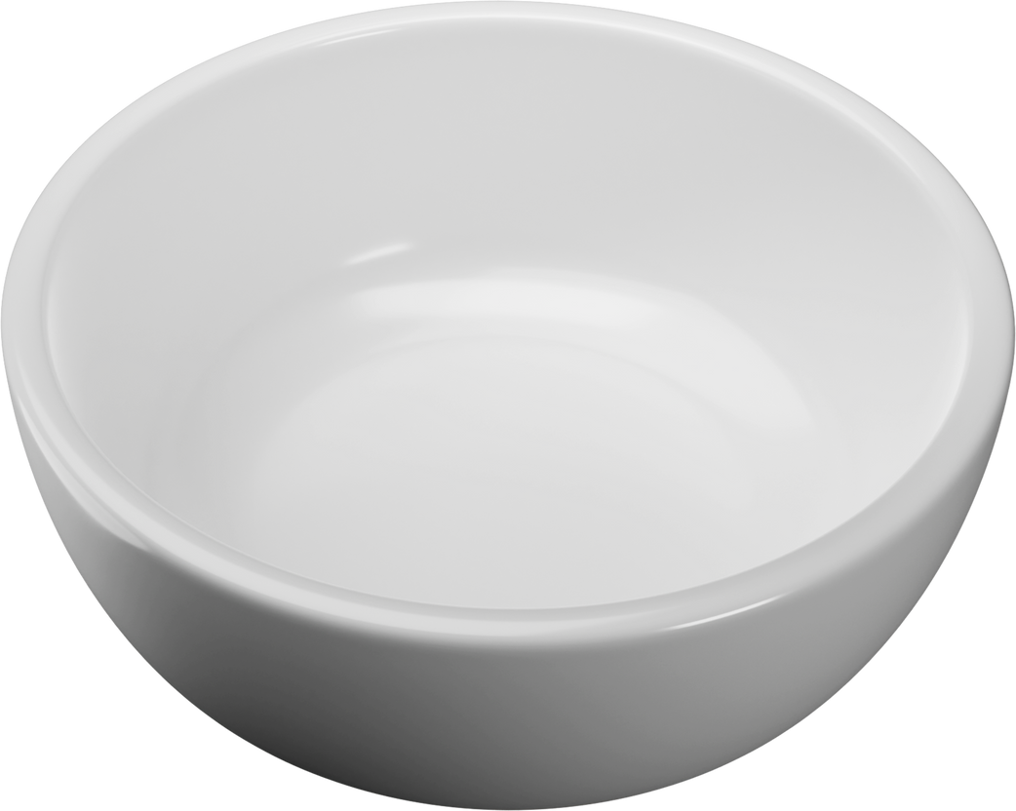
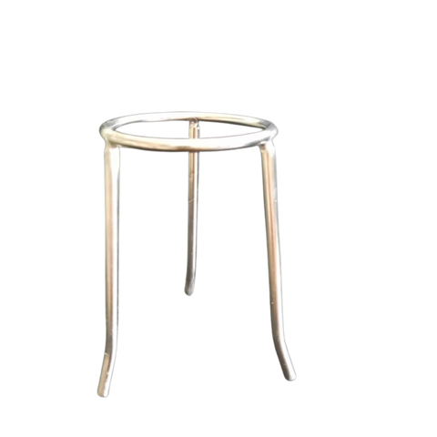



Thí nghiệm tìm hiểu biến đổi hóa học của đường.
đường trắng
bát sứ chịu nhiệt
cốc nến/ đèn cồn
kiềng sắt
lưới tản nhiệt
bật lửa

Slide 13


THẢO LUẬN NHÓM
+ Nhận xét sự biến đổi màu của đường dưới tác dụng của nhiệt.
+ Hiện tượng gì xảy ra, nếu tiếp tục đun?

Slide 15
Sự biến đổi của đường khi bị đun nóng là biến đổi hoá học.
KẾT LUẬN

Slide 16
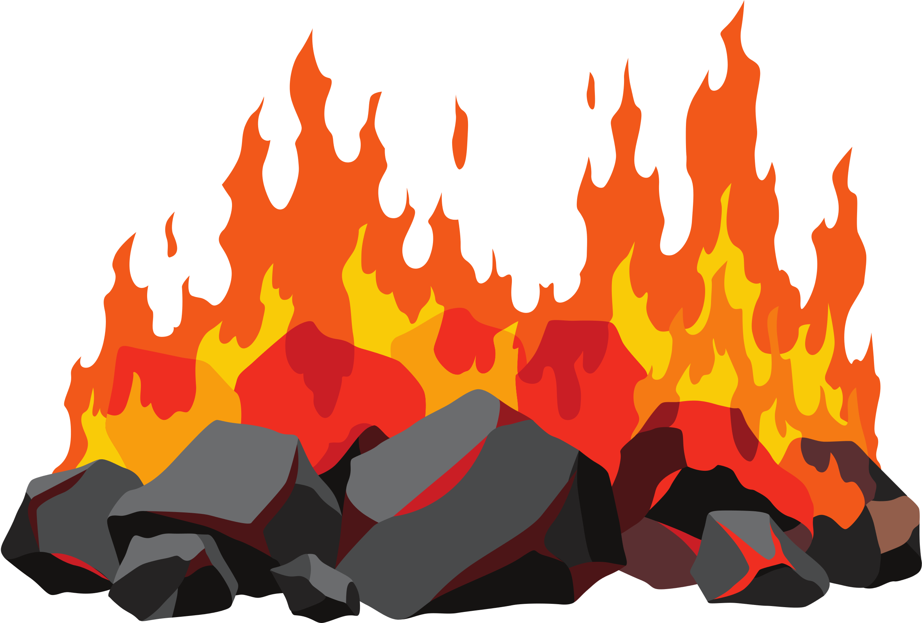
  Vận dụng được kiến thức về biến đổi hoá học để giải thích hiện tượng than đốt biến thành tro
  Vận dụng được kiến thức về biến đổi hoá học để giải thích hiện tượng xảy ra trong cuộc sống hằng ngày.
LUYỆN TẬP

Slide 17
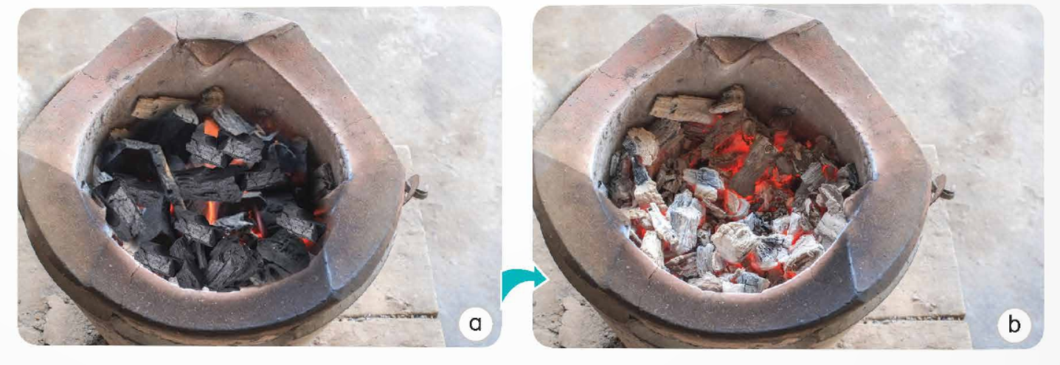
1
1
Quan sát hình 4 và cho biết biến đổi nào đã xảy ra.
Hình 4. Than củi trước và sau khi cháy một thời gian

Slide 18
Khi đốt than củi thành tro đã xảy ra
biến đổi hoá học.

Slide 19
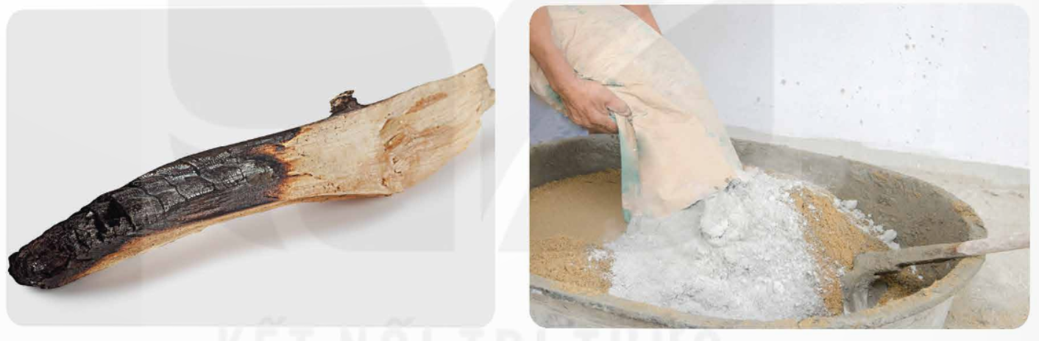
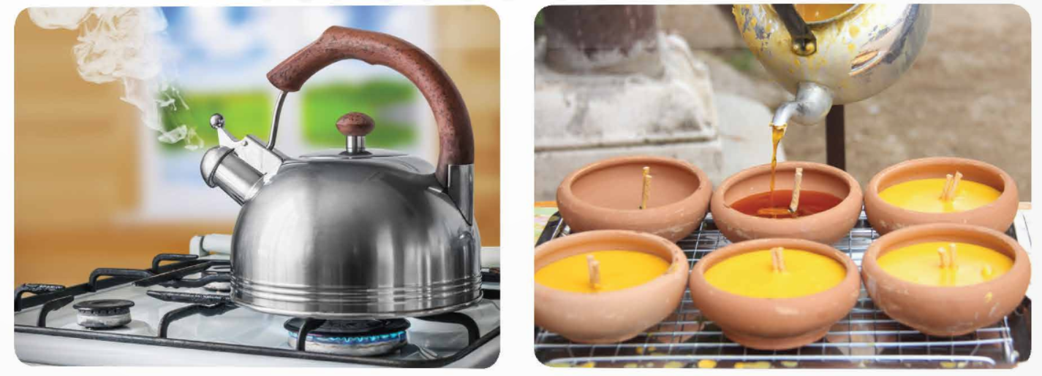
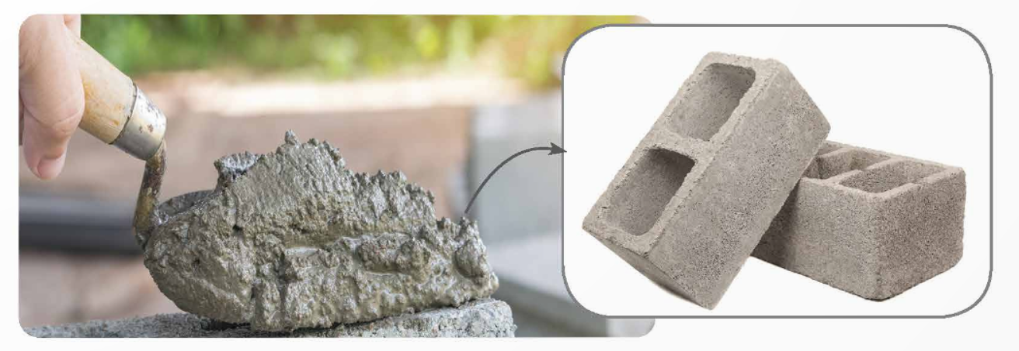
1
Quan sát hình 5 và cho biết trường hợp nào biến đổi và giải thích.
2
a) Thanh củi chuyển màu đen sau khi cháy
b) Xi măng trộn với cát khô
c) Nước bay hơi
d) Nến được đun nóng chảy đổ vào khuôn
e) Hỗn hợp xi măng, cát và nước đông cứng sau khi trộn

Slide 20

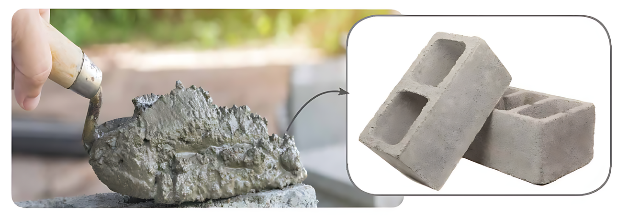

Slide 21

Gỗ bị cháy chuyển thành chất khác có màu đen.

Slide 22

Trộn hỗn hợp xi măng và cát vẫn chỉ bao gồm xi măng và cát, không xuất hiện chất mới.

Slide 23
Dù trạng thái lỏng
hay khí thì nước vẫn chỉ là nước.

Slide 24
Dù trạng thái rắn hay lỏng nến vẫn là nến.

Slide 25
Trộn hỗn hợp xi măng, cát, nước sẽ tạo ra vữa xi măng là một chất có tính chất khác hẳn chất ban đầu (có khả năng kết dính gạch và giữ nguyên hình dạng khi khô).

Slide 26
Tìm ví dụ trong thực tế về sự biến đổi hoá học
VẬN DỤNG

Slide 27





Sự biến đổi từ chất này thành chất khác là sự biến đổi hóa học.

